Slide 1
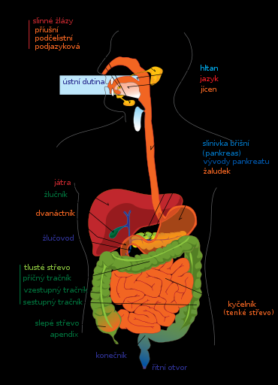
Trávicí soustava (výklad učiva)
Počet hodin: 1
5. ročník

Slide 2
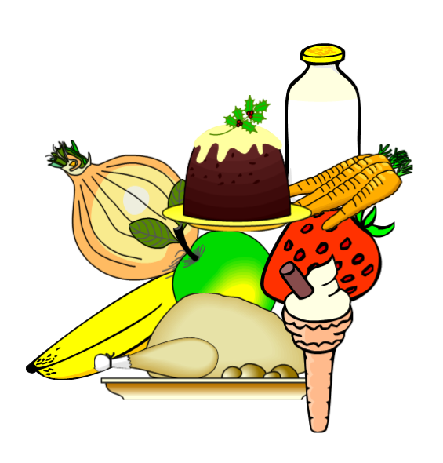
Látky nezbytné pro naše tělo
VZDUCH – kyslík ze vzduchu se v těle využívá k uvolňování energie při různých činnostech
VODA – je obsažena ve všech částech těla
POTRAVA – látky z ní získané jsou potřebné pro stavbu našeho těla a pro jeho činnost

Slide 3
Příjímání potravy
potravu přijímáme ústy
nejprve ji rozmělníme zuby a promícháme se slinami
sliny obsahují některé složité látky, které začnou potravu štěpit

Slide 4
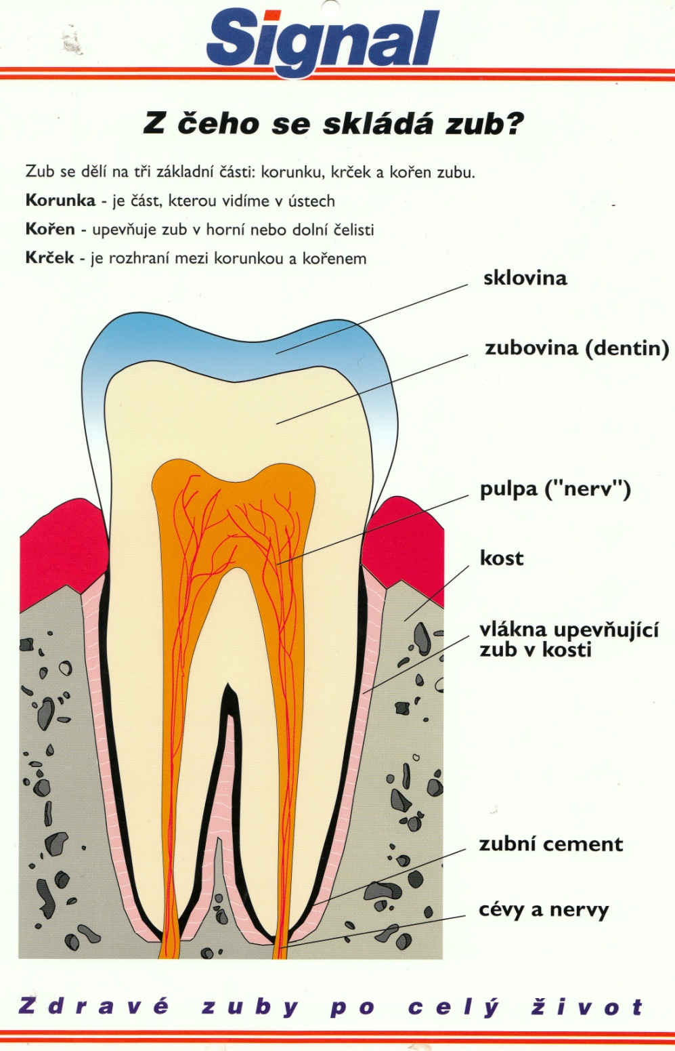

Slide 5
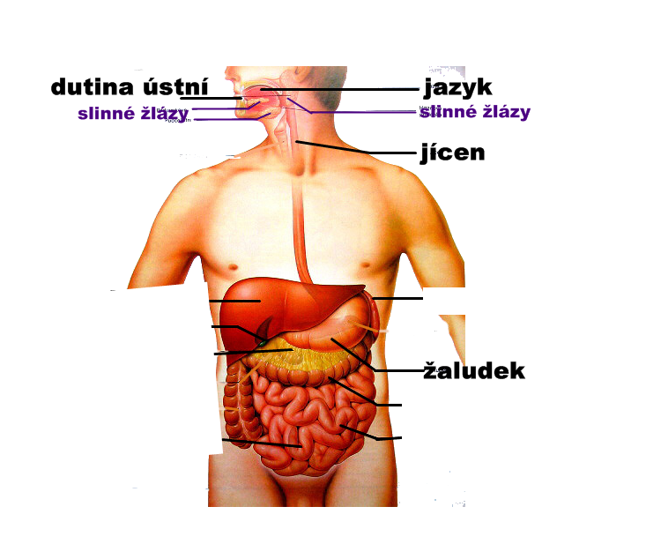
potrava z úst prochází jícnem do žaludku
v žaludku se promíchá se žaludeční šťávou a dále se rozkládá na jednodušší části

Slide 6
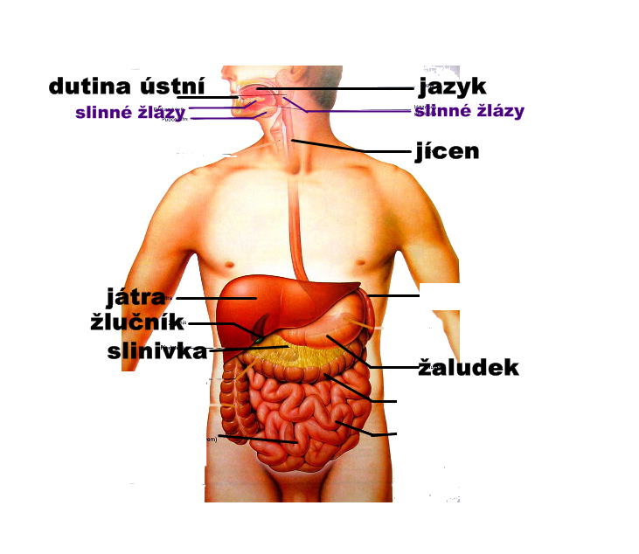
ze žaludku potrava postupuje do tenkého střeva
do jeho začátku ze slinivky, žlučníku a jater vtékají další trávicí šťávy, které dokončují rozklad látek z potravy
Játry, žlučníkem a slinivkou potrava neprochází.

Slide 7
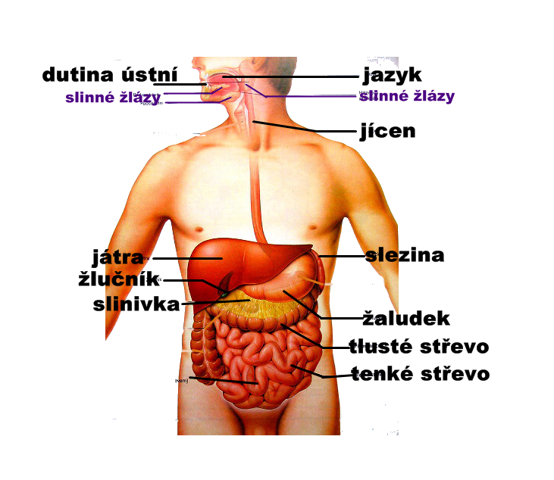
vzniklé jednoduché látky se vstřebávají do krve stěnou tenkého střeva
nevstřebané zbytky přecházejí do tlustého střeva
Slezina nepatří do trávicí soustavy. Vychytává a rozkládá opotřebované červené krvinky.

Slide 8
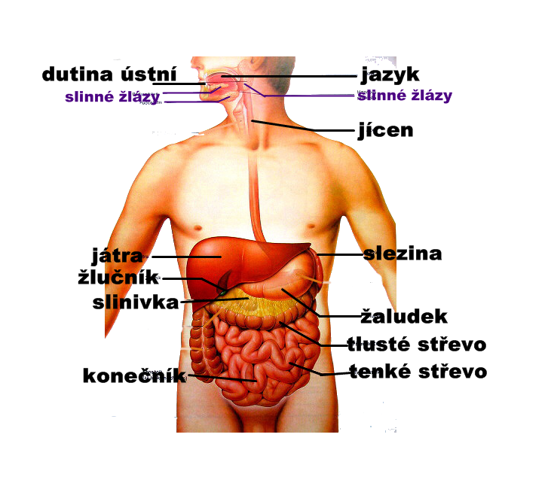
V tlustém střevě se odděluje voda a vrací se do krve
Ze zbylých látek se vytváří stolice, která odchází konečníkem

Slide 9
Použité materiály:
Učebnice Přírodověda 5, Fortuna, 2001
www.eamos.cz/amos/demo/modules/

Slide 10
Učební materiál:
Autor: Mgr. Marcela Krychová
Ročník: 5.
Předmět: přírodověda
Počet vyuč.hodin: 1
Škola: ZŠ L.Kuby 48, České Budějovice
Druh uč.materiálu: prezentace Microsoft PowerPoint
Školní rok 2011/12 a dále
Registrační číslo: 6_I_15

